Slide 1
08
高中数学 · 核心概念课
空间向量与立体几何
把辅助线技巧翻译成坐标算法——夹角、垂直与距离
空间向量把立体位置关系转化为坐标运算与数量积条件。
第 08 讲

Slide 2
问题驱动
这一问，熟悉的方法为什么不够？
?
看不见的空间角与距离，怎样变成人人可执行的计算？
先说出你的直觉，再找出直觉中缺少的条件、参照对象或极限过程。
高中数学 · 空间向量与立体几何
02

Slide 3
学习路线
从直观图景走到可执行方法
每一步都解决前一步留下的问题
01
看见结构
用概念图识别对象、变化与约束。
02
读懂表达
用 Manim 把定义或定理中的关系拆开。
03
迁移解决
把方法用于例题、辨错与真实情境。
高中数学 · 空间向量与立体几何
03

Slide 4
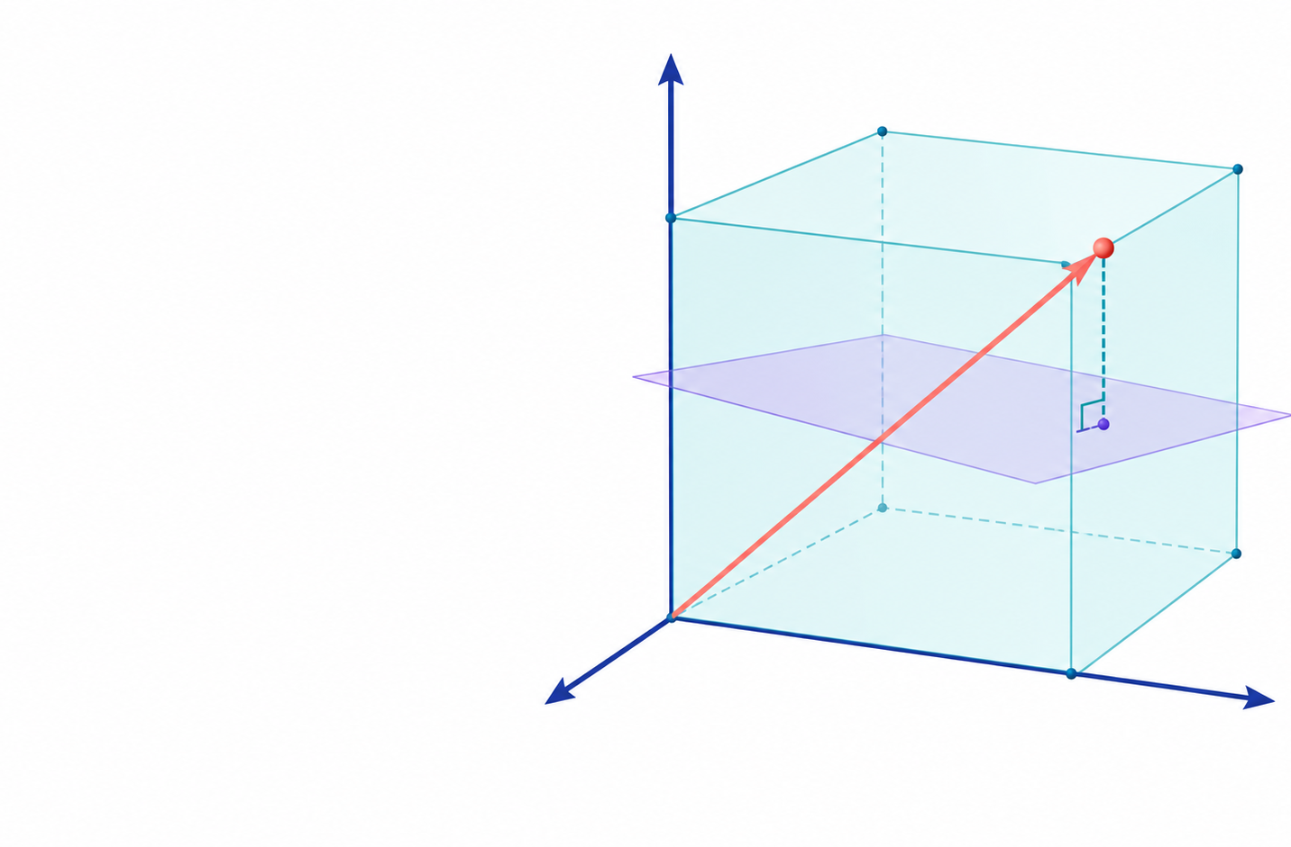
概念理解
坐标、方向向量和法向量让空间关系可计算
观察问题
一个平面怎样用一个向量概括方向？距离又怎样成为投影？
先用自己的话描述图中“不变的量”或“不断逼近的量”，再进入符号表达。
高中数学 · 空间向量与立体几何
04

Slide 5
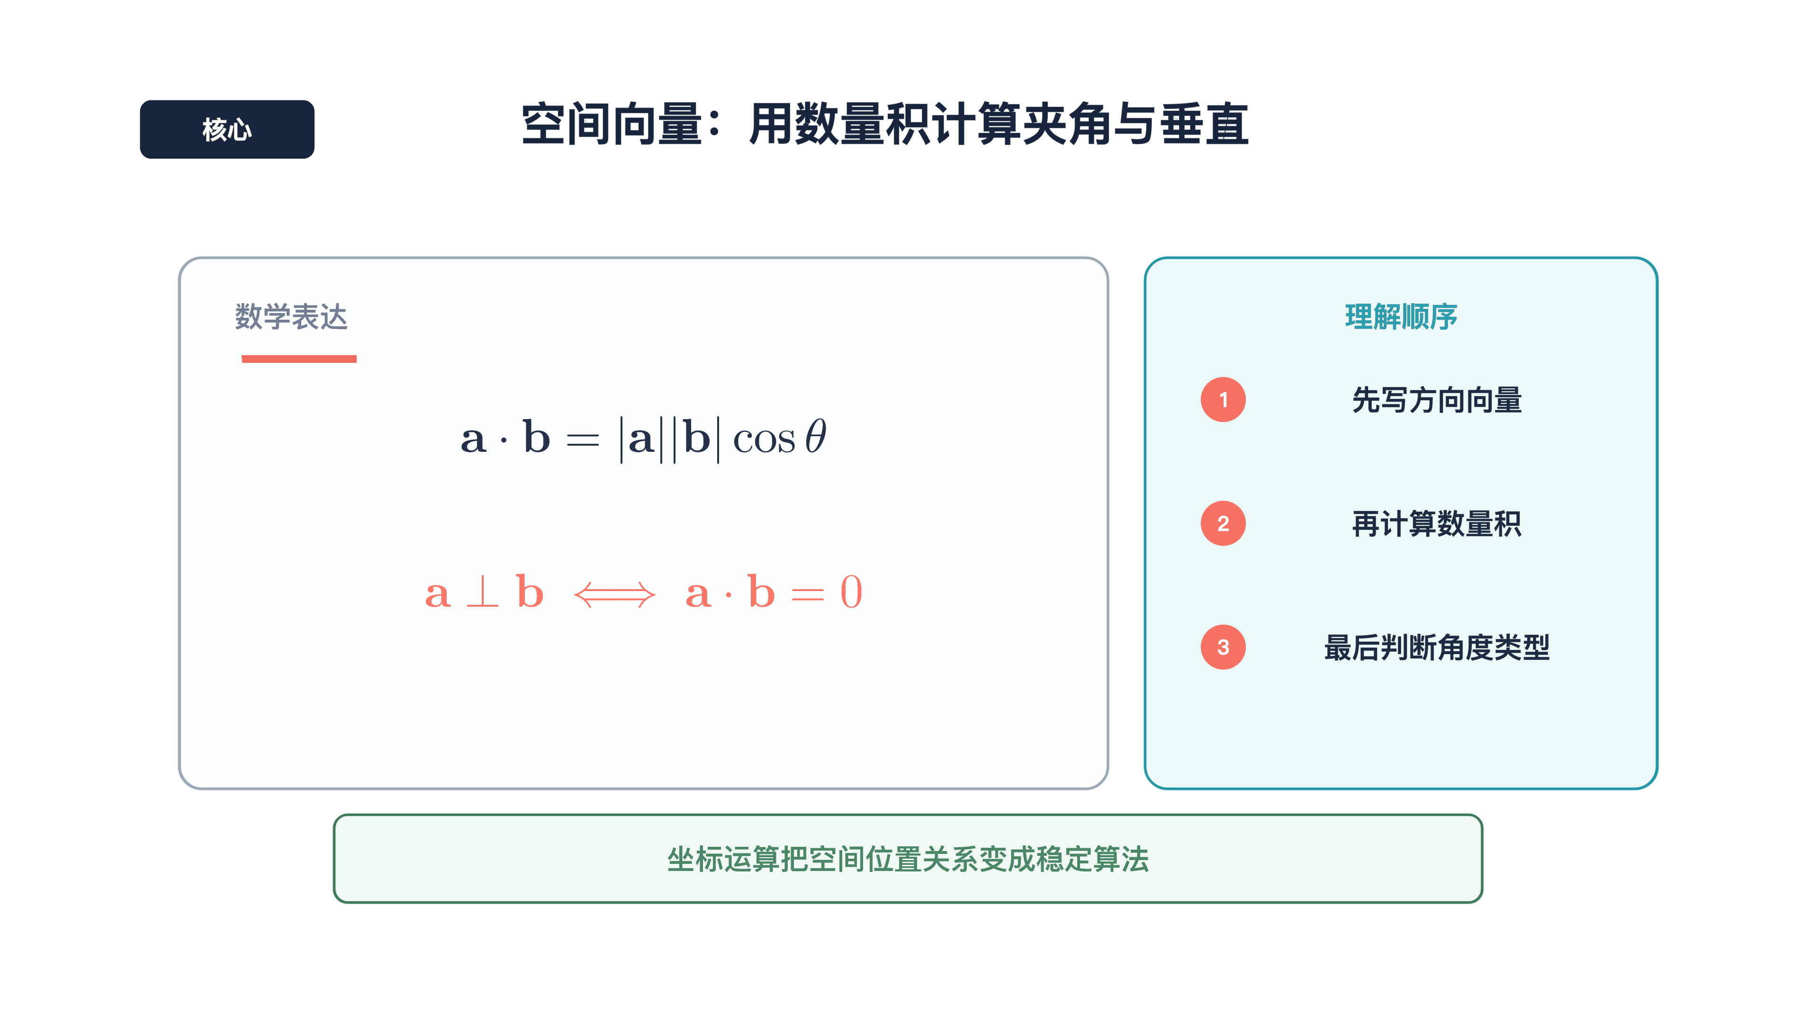
高中数学 · 空间向量与立体几何 · 核心表达
05

Slide 6
概念拆解
三个关键词，搭起完整理解
01
02
03
空间坐标
数量积
法向量
选择三个互相垂直的方向，把点与向量写成有序数组。
把坐标运算连接到长度、夹角和垂直。
用一个垂直方向代表整个平面，便于求线面角与距离。
空间向量把立体位置关系转化为坐标运算与数量积条件。
高中数学 · 空间向量与立体几何
06

Slide 7
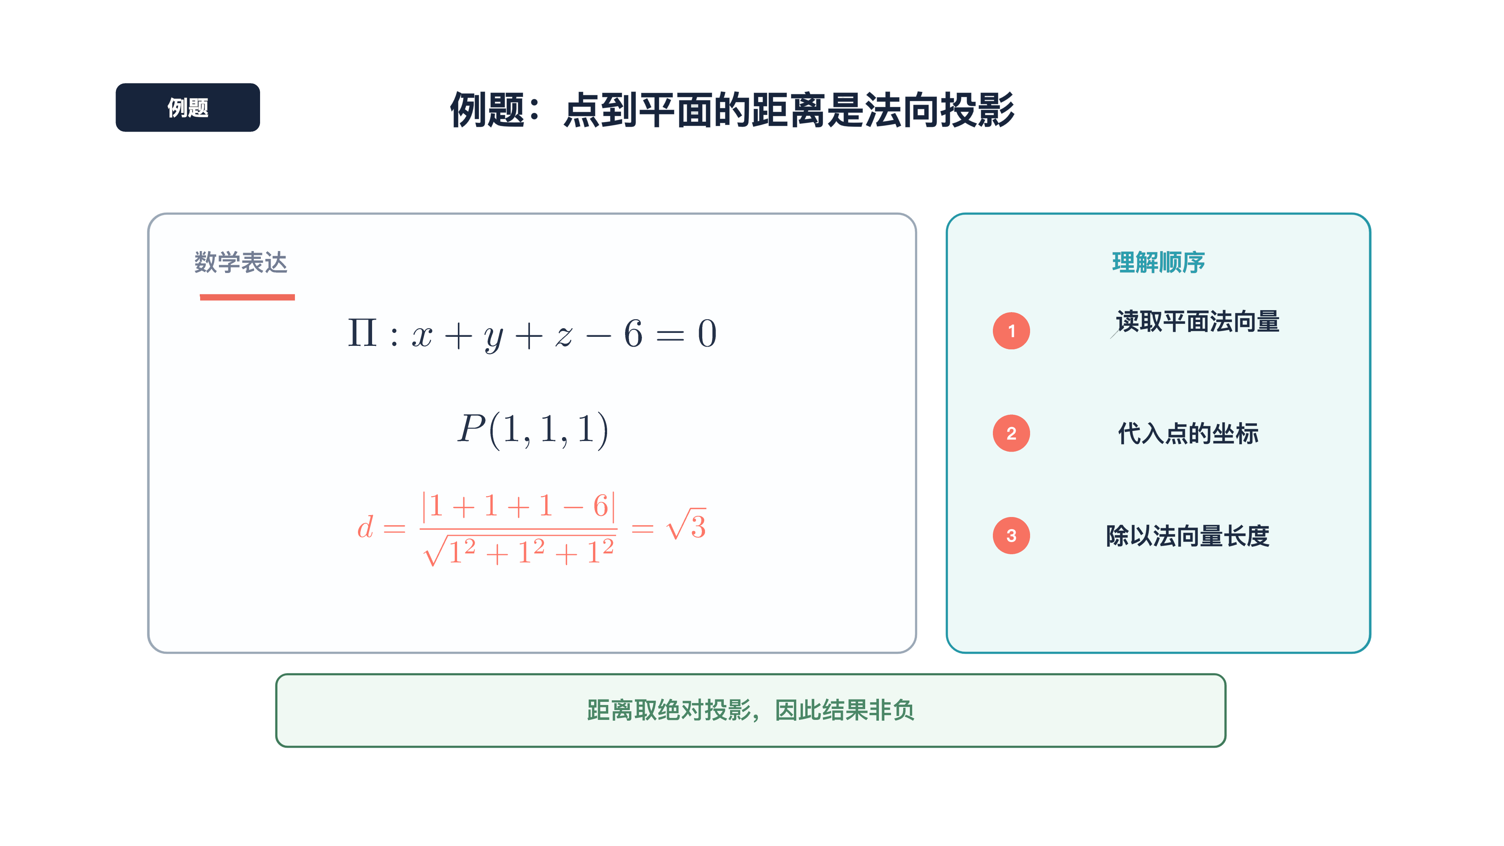
高中数学 · 空间向量与立体几何 · 例题推导
07

Slide 8
方法清单
把思路固定成可重复执行的四步
1
选择合适原点与坐标轴
2
写出相关点的坐标
3
用终点减起点求向量
4
套用数量积或投影关系
先确认对象与条件，再开始计算；最后一定回到原问题解释结果。
高中数学 · 空间向量与立体几何
08

Slide 9
易错辨析
错误往往不是算错，而是对象或条件看错
01
02
03
向量方向写反
线面角套错函数
二面角不判锐钝
始终用终点坐标减起点坐标。
与法向量的夹角和线面角互余。
还需结合图形确定实际角。
自检：我现在研究的是谁？参照范围有没有改变？结论是否满足定义中的全部条件？
高中数学 · 空间向量与立体几何
09

Slide 10
迁移应用
同一个数学结构，可以解释不同现实任务
建筑斜撑
用方向向量描述斜撑，用法向量描述屋面。
空间测距
把位移向量投影到法向方向得到最短距离。
建模
不同建系方式会影响运算量，但不改变几何结论。
迁移的关键不是换场景，而是保留同一组对象、关系与约束。
高中数学 · 空间向量与立体几何
10

Slide 11
课堂练习
先说思路，再写表达
每题先用一句话说明准备使用的定义或方法
A
在正方体中建立坐标系，说明如何写出体对角线的方向向量。
B
已知两个空间向量，描述如何用数量积判断它们是否垂直。
检查顺序：对象 → 条件 → 方法 → 结果解释。
高中数学 · 空间向量与立体几何
11

Slide 12
课堂总结
把今天的主线压缩成三句话
01
建系把空间点变成坐标
02
数量积统一长度、角度与垂直
03
法向量把平面压缩为一个方向
离堂检验：用自己的话解释“空间向量把立体位置关系转化为坐标运算与数量积条件。”
高中数学 · 空间向量与立体几何 · 总结
12

